Slide 1

Tema nr. 6. Principiul I al termodinamicii.
Transformările de fază.

Slide 2

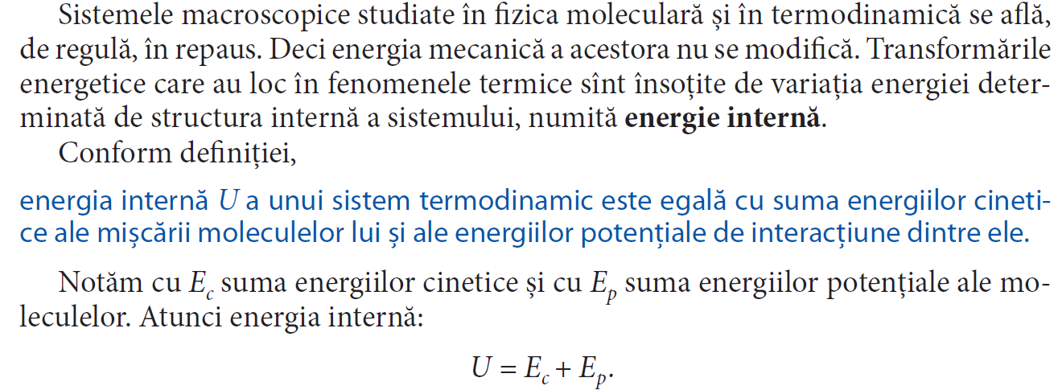
introducere
4

Slide 3


3

Slide 4



3

Slide 5
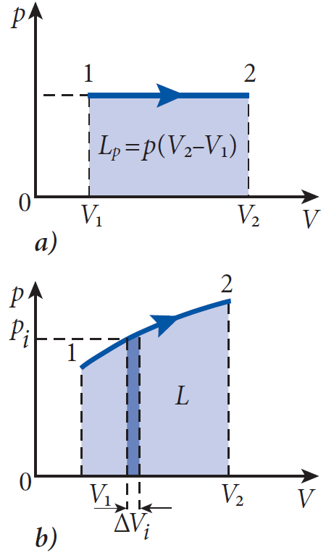
3

Slide 6

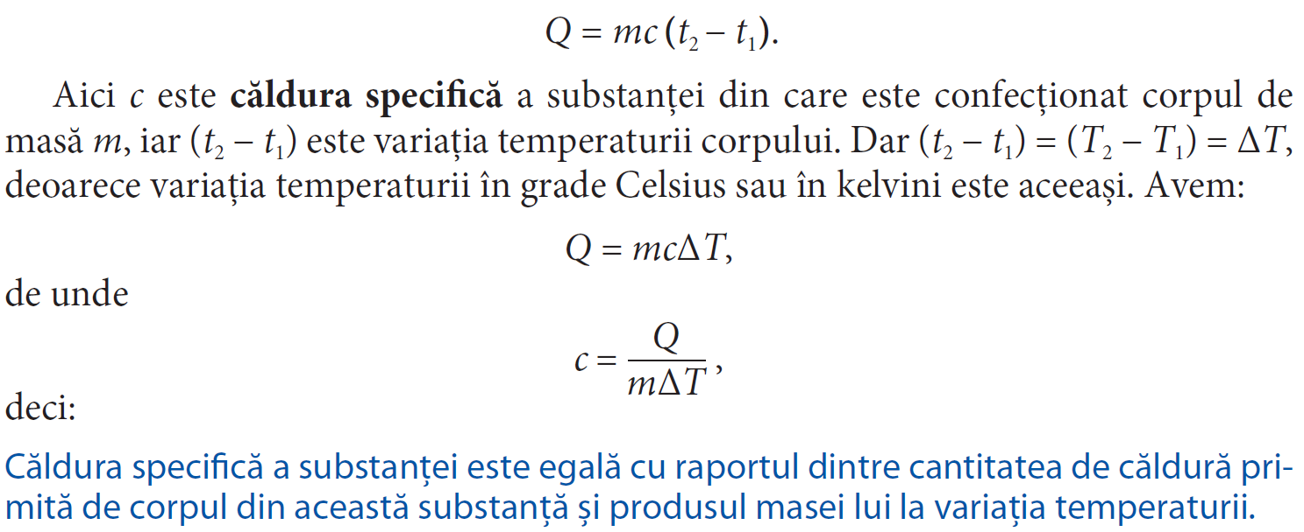
3

Slide 7
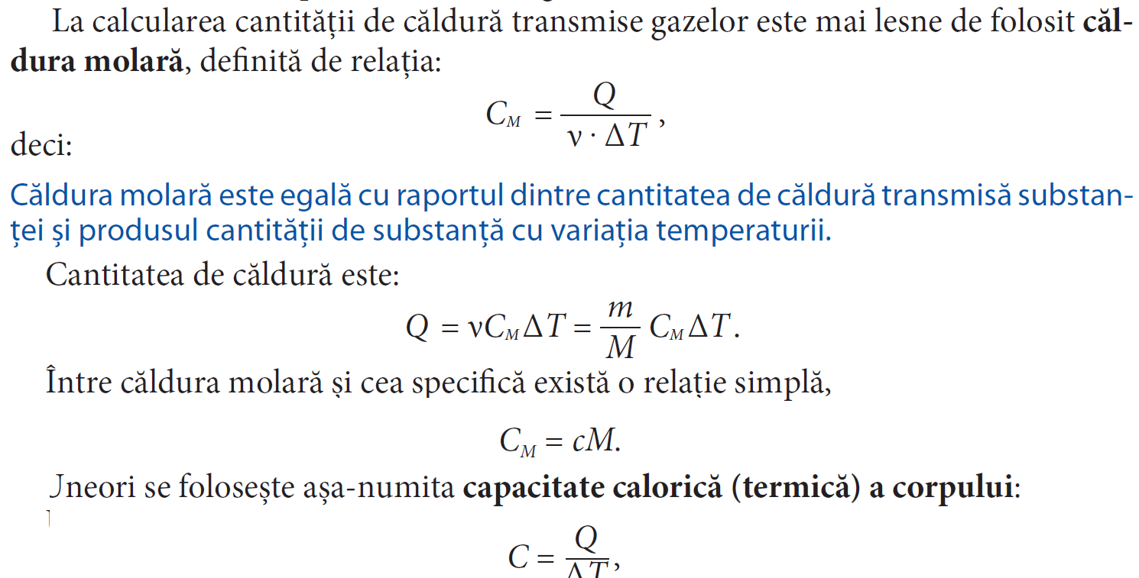
3

Slide 8

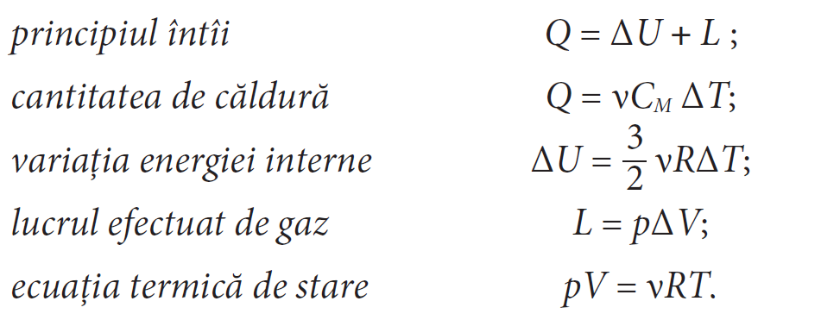
3

Slide 9


3

Slide 10

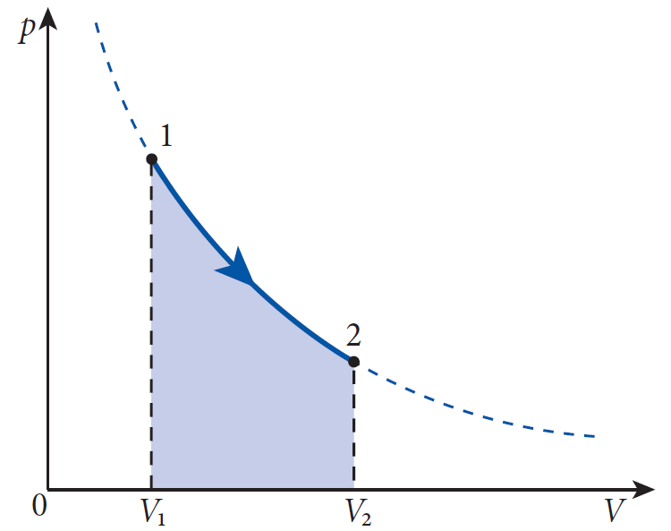
3

Slide 11


3

Slide 12
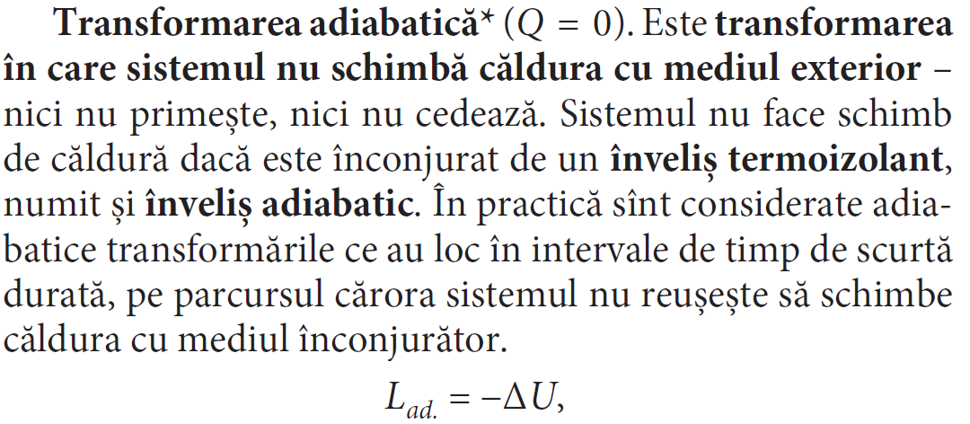

3

Slide 13
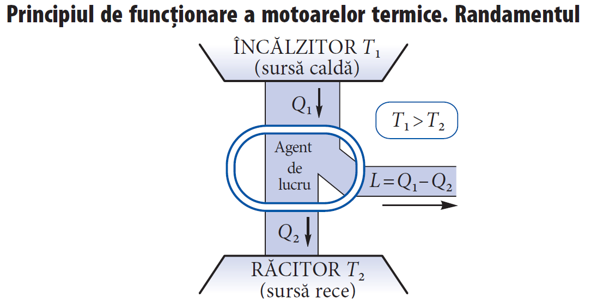
3

Slide 14


3

Slide 15
Rezolvam probleme
3

